Slide 1

УСЛУГИ
РЕГИОНАЛЬНОГО ЦЕНТРА
«МОЙ БИЗНЕС»
САМАРСКОЙ ОБЛАСТИ
#МойБизнес63 #МойбизнесСамарскаяобласть #mybiz63

Slide 2




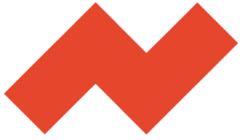
Услуги центра «Мой бизнес» доступны всем категориям жителей Самарской области
Физические лица, начинающие и действующие предприниматели
Курс «Основы предпринимательской деятельности
Сайт-каталог
Сайт-визитка
Размещение на маркет-плейсах
Сертификация продукции
Участие в выставках
Семинары, вебинары, тренинги
Обучающая программа для социальных предпринимателей «Школа социального предпринимательства»
Форумы и конкурсы для предпринимателей
Акселерация бизнеса:
комплексные услуги для предпринимателей, действующих более года
Продвижение продукции и услуг
Расширение рынков сбыта
Соблюдение требований к ведению предпринимательской деятельности
Специализированные услуги
Работа с финансами для малых и средних предприятий
Самозанятые
Онлайн-витрина для самозанятых региона
Бизнес-кейсы
Профессиональное продвижение в социальных сетях для самозанятых
Курсы-концентраты

Slide 3


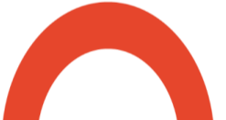
Меры государственной поддержки
для предпринимателей, действующих свыше года
Работа с финансами для малых и средних предприятий
Расширение рынков сбыта
Комплексные услуги
Направлены на совокупное, полное решение задачи предпринимателя
Сочетают обучение, консультационное сопровождение и конкретные решения
Доступны всем предприятиям и индивидуальным предпринимателям, зарегистрированным в Самарской области и действующим более года
Соблюдение требований к ведению предпринимательской деятельности
Специализированные услуги для бизнеса
Продвижение продукции и услуг

Slide 4
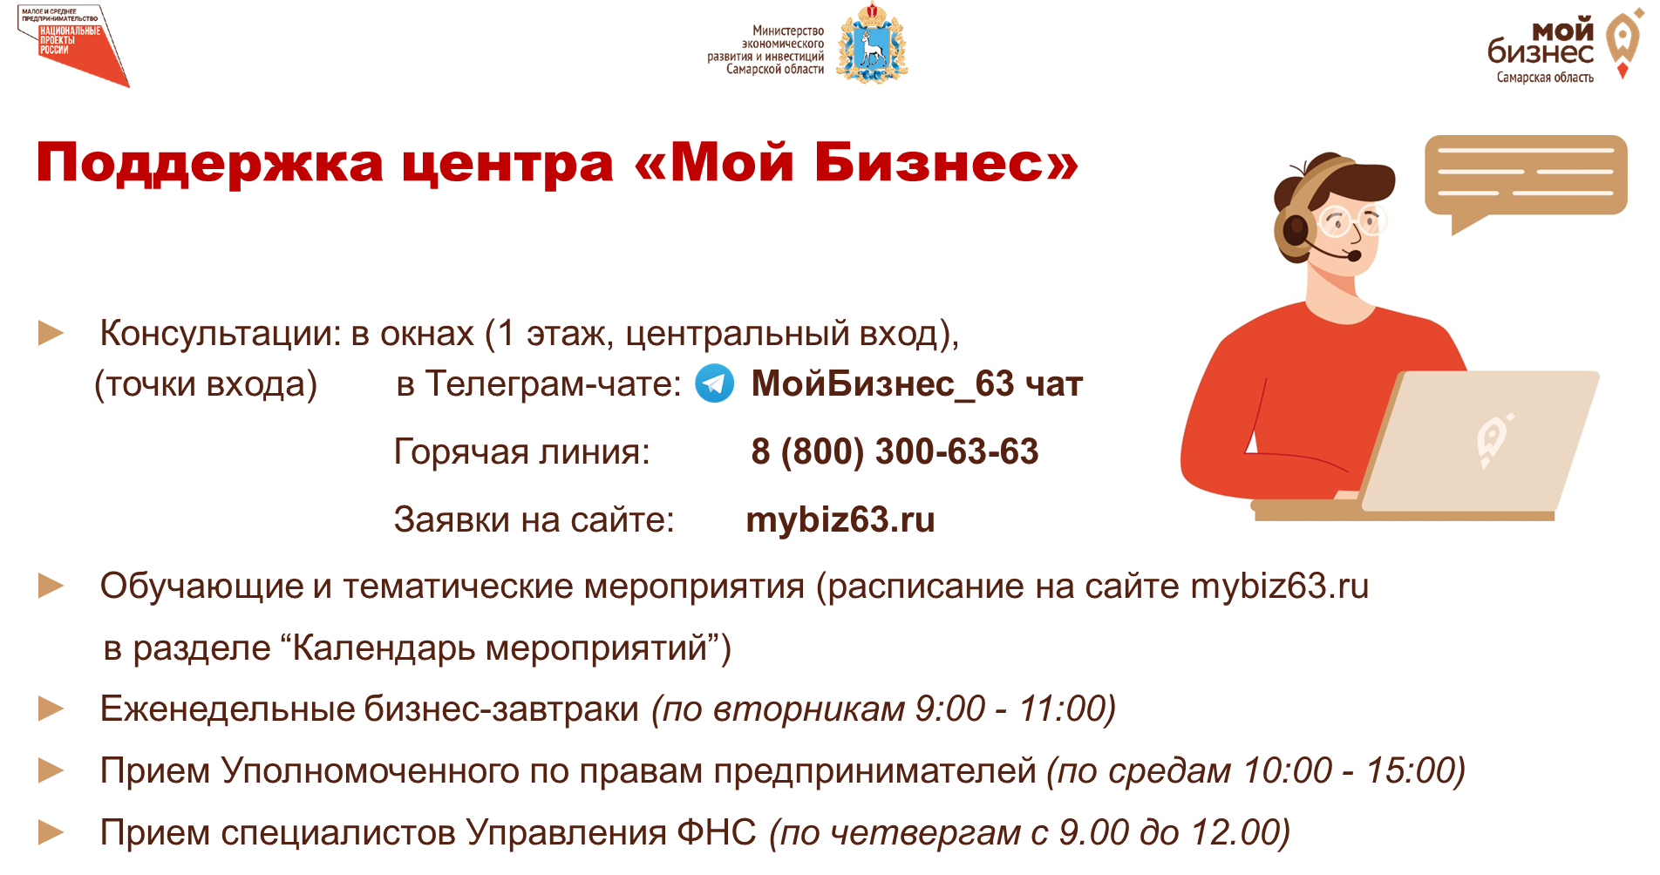

Slide 5
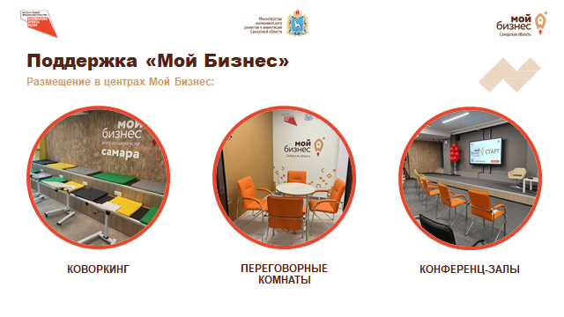

Slide 6
Общее количество обращений в центры «Мой бизнес» Самарской области в 2020 году – 4668.
Работали центры в г. Самара, Тольятти, Отрадный, Сызрань.
Общее количество обращений в центры «Мой бизнес» Самарской области в 2021 году на текущий момент – 10322.
Открыт Региональный центр «Мой бизнес» Самарской области, центры «Мой бизнес» в Новокуйбышевске и Чапаевске. Продолжают действовать центры в г. Самара, Тольятти, Отрадный Сызрань. Планируется открытие центров в городах Кинель, Октябрьск, Похвистнево.

Slide 7
Основная тематика запросов
1. Информирование субъектов МСП об антикризисных мерах поддержки, федеральных и предоставляемых инфраструктурами развития и поддержки предпринимательства Самарской области;
2. Информирование о услугах инфраструктур развития и поддержки предпринимательства Самарской области: льготное кредитование и займы, юридическая помощь, поддержка экспорта, информирование об обучающих мероприятиях, проводимых Региональным Центром «Мой бизнес»;
3. Помощь в оформлении заявок на получение услуг через сайт mybiz.ru;
4. Консультации по мерам поддержки СМСП профильными министерствами Самарской области (министерством сельского хозяйства и продовольствия, министерством промышленности и торговли, министерства имущественных отношений);
5. Консультации для тех, кто только планирует заняться предпринимательской деятельностью: помощь в выборе организационно-правовой формы ведения бизнеса, подбор ОКВЭД, разъяснение обязанностей ИП и др. / Разъяснение нюансов применения контрольно-кассовой техники / Консультации по обязательной маркировке, работе в системе «Честный знак»/ Составление бизнес-планов;
6. Помощь по регистрации и работе в приложении «Мой налог», разъяснение условий работы самозанятого;
7. Помощь в оформление документов: заявления на добавление/исключение ОКВЭД, заявления на закрытие ИП, оформление заявления на получение патента (ПСН);
8. Услуги МФЦ для бизнеса (около 15% от всех обращений).

Slide 8
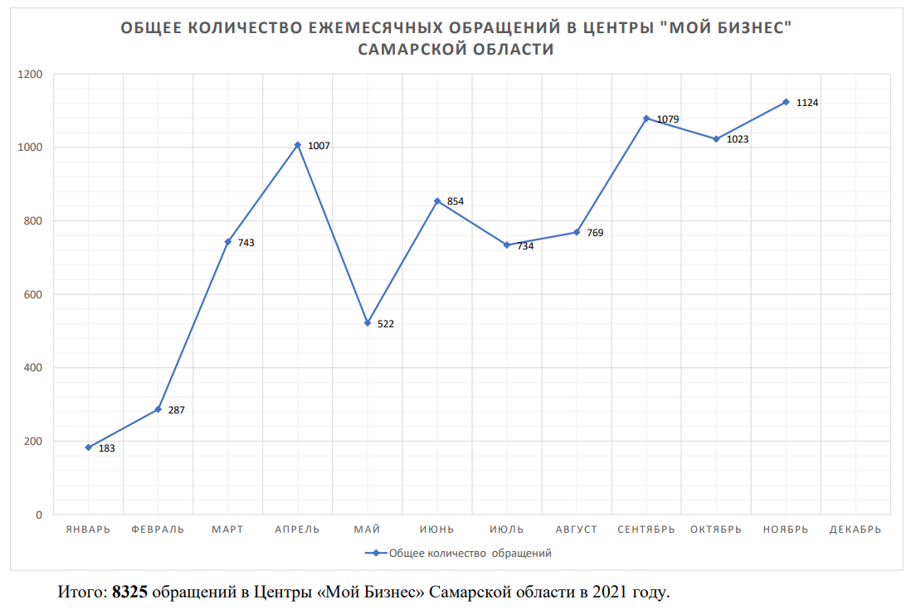

Slide 9
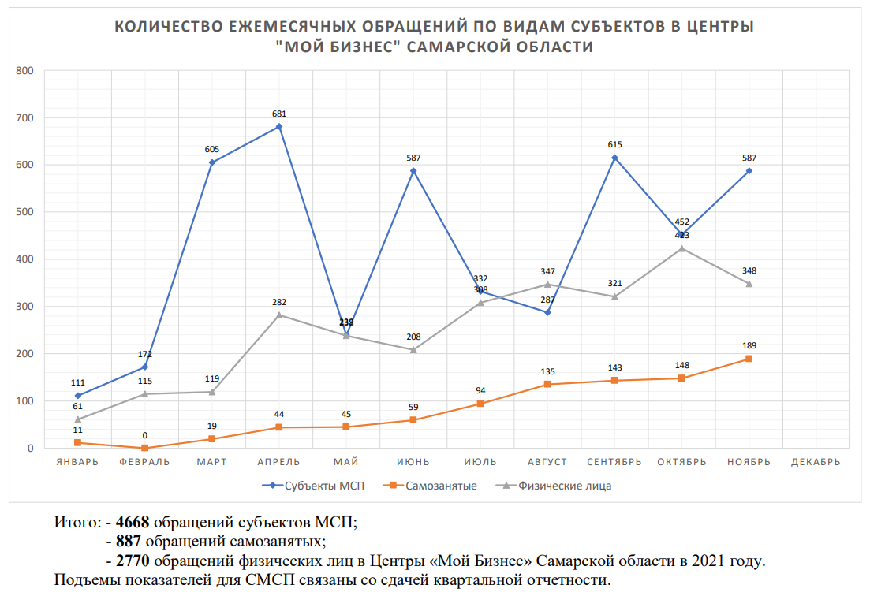

Slide 10
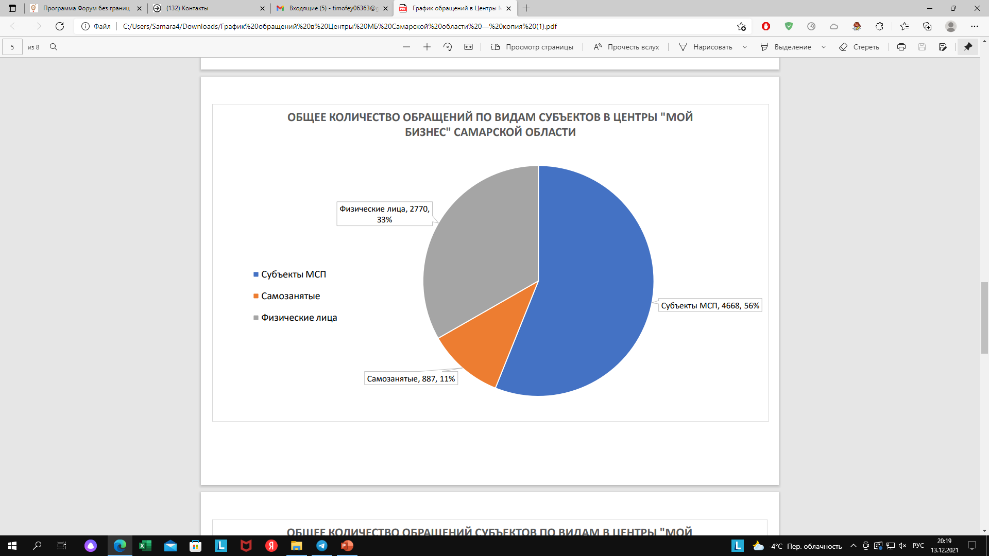

Slide 11
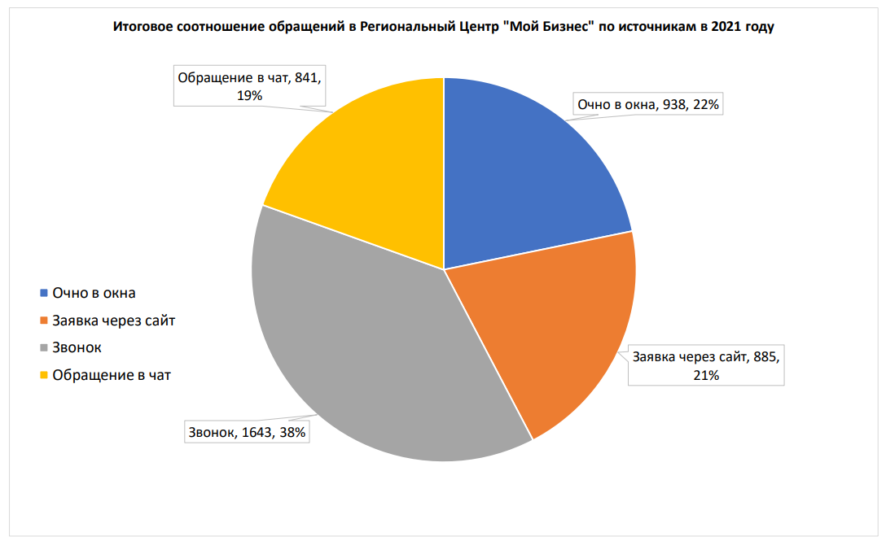

Slide 12



